Slide 1

画风车
Ablock创客教育
Notes:
更多模板请关注：https://haosc.taobao.com

Slide 2
目录
CONTENTS
01
Part one
知识回顾
02
Part two
画风车
03
Part three
课后作业

Slide 3
01
Part one
知识回顾

Slide 4

知识回顾
命令 | 说明
turtle.backward (distance) | 向当前画笔反方向移动distance像素长度
turtle.forward(distance) | 向当前画笔方向移动distance像素长度
turtle.right(degree) | 顺时针移动degree°
turtle.left(degree) | 逆时针移动degree°
turtle.pendown () | 落笔
turtle.penup () | 抬笔
turtle.goto(x, y) | 将画笔移动到坐标x，y的位置
turtle.circle(radius, angle) | 画圆，参数1为半径，参数2为弧度
turtle.setheading(angle) | 设置画笔朝向为angle角度

Slide 5
知识回顾
命令 | 说明
turtle.pensize(size) | 设置画笔的粗细
turtle.fillcolor(colorstr) | 绘制图形的填充颜色
turtle.pencolor(colorstr) | 绘制图形的画笔颜色
turtle.color(color1, color2) | 同时设置pencolor=color1,fillcolor=color2
turtle.begin_fill() | 准备开始填充图形
turtle.end_fill() | 填充完成

Slide 6
知识回顾
命令 | 说明
turtle.clear() | 清空窗口，但turtle的位置和状态不会改变
turtle.reset() | 清空窗口，重置turtle状态为起始状态
turtle.setup(w,h, startx, starty) | 设置画布大小
turtle.screensize(w, h, bg) | 设置画布大小，参数分别为画布的宽(单位像素), 高, 背景颜色
turtle.setpos(x, y) | 移动到x，y位置
turtle.speed(speed) | speed为0-10的整数(1-10越来越快,0表示最快
turtle.shape(name) | 设置画笔形状，arrow|turtle|circle|square|triangle|classic
turtle.hideturtle() | 准备开始填充图形
turtle.showturtle() | 填充完成

Slide 7
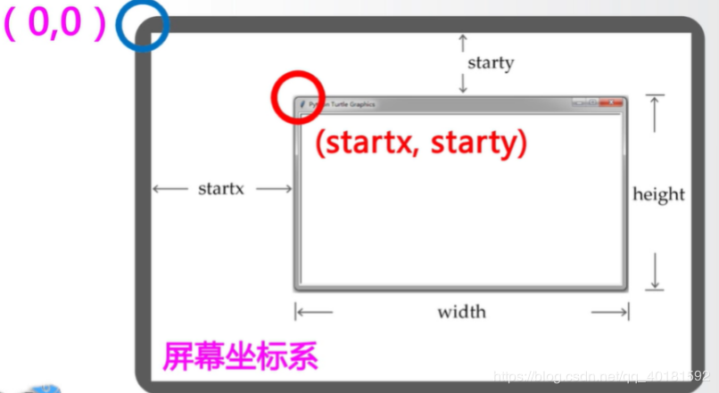
知识回顾

Slide 8
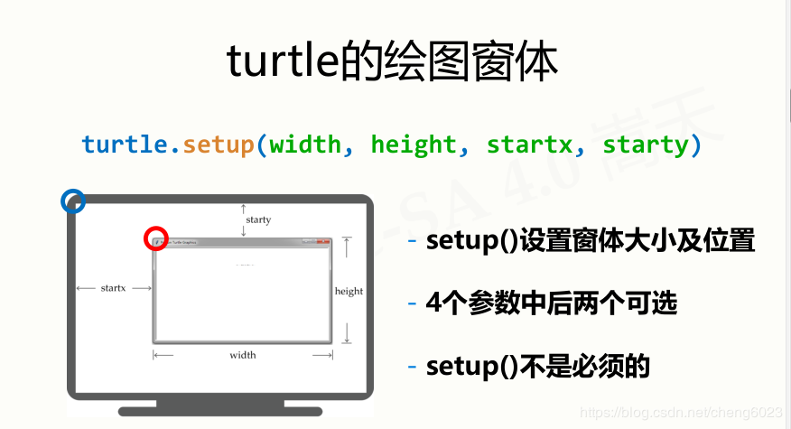
知识回顾

Slide 9
02
Part two
画风车

Slide 10

画风车
1.画风车杆
2.画4个叶片
3.画黄色的圆片
4.画橘色的钉子

Slide 11
画风车
1.画风车杆
import turtle
turtle.seth(-90)
turtle.pensize(10)
turtle.color('orange', 'orange')
turtle.goto(0,-200)

Slide 12
画风车
2.画4个叶片
turtle.pensize(2)
turtle.penup()
turtle.goto(0,0)
turtle.pendown()
turtle.seth(30)
turtle.color('red', 'red')
turtle.begin_fill()
turtle.circle(50, -180)
turtle.goto(0,0)
turtle.end_fill()

Slide 13
画风车
3.画黄色的圆片
turtle.color('yellow')
turtle.dot(30)

Slide 14
画风车
4.画橘色的钉子
turtle.color(‘orange')
turtle.dot(10)
turtle.hideturtle()

Slide 15
03
Part three
课后作业

Slide 16

课后作业
画出下图中的图形

Slide 17
THANK YOU
教师：赵老师

